Slide 1
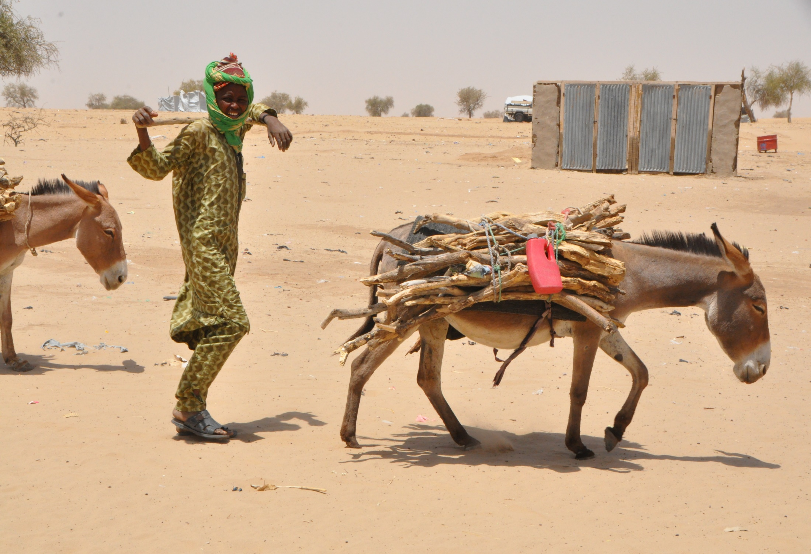
Evaluation des besoins de la population hôte dans la région de Diffa
Niger, Novembre 2017

Slide 2
Sommaire
1. Introduction
2. Méthodologie
3. Résultats principaux de l’évaluation
Situation sécuritaire
Protection
Accès à l’information/ services de base
4. Conclusion

Slide 3
1. Introduction

Slide 4
Contexte
Evaluation des besoins en termes de protection de la population hôte dans la région de Diffa réalisée par REACH, en étroite collaboration avec le Groupe de Travail Protection (GTP) à Diffa et le Haut Commissariat des Nations Unies pour les Réfugiés (HCR)
Evaluation qui s’inscrit dans un cycle d’évaluations protection réalisé avec ces mêmes partenaires, et fait suite à deux autres évaluations :
Evaluation de référence réalisée en mai 2017 sur la situation en termes de protection des personnes déplacées à Diffa
Evaluation des mécanismes de redevabilité existants dans la région de Diffa réalisée entre mai et juin 2017
Evaluation réalisée en parallèle avec l’évaluation finale protection évaluant la situation en termes de protection des populations déplacées dans la région de Diffa :
Comparaisons des résultats avec cette évaluation effectuées quand pertinent

Slide 5
Objectifs de l’évaluation
OBJECTIF 1
OBJECTIF 2
OBJECTIF 3
Identifier les besoins prioritaires en termes de protection (accès aux services de base, situation sécuritaire, accès à l’information, etc.) de la population hôte dans la région de Diffa
Identifier les manquements dans la réponse humanitaire en termes de protection pour la population hôte dans la région de Diffa
Evaluer l’impact, à la fois positif et négatif, de l’arrivée des populations déplacées sur la population hôte dans la région de Diffa en termes de protection
Fournir une vue d’ensemble de la situation en termes de protection de la population hôte dans la région de Diffa
BUT
BUT
Notes:
Les deux premiers objectifs de l’évaluation ont été réalisés dans le care d’un objectif plus general de comparaison avec les populations déplacées vivant dans la zone et donc avec l’évaluation protection finale.

Slide 6
Produits finaux de l’évaluation
Quatre types de produits seront élaborés et partagés:
Base de données de l’évaluation nettoyée
2. Présentation des résultats finaux
3. Trois fiches d’information:
Accès à l’information et aux services de base
Protection
Situation sécuritaire
4. Un rapport

Slide 7
2. Méthodologie

Slide 8
Collecte de données (1/2)
Quand ?
Données collectées du 23 octobre au 10 novembre 2017
Où ?
132 villages situés à proximité des sites de déplacements, dont 106 accueillant une population déplacée et 26 sans population déplacée
Population cible :
Population hôte vivant dans la région de Diffa ayant pu être affectée en termes de protection par les déplacements de population dans la zone
Notes:
Bien que l’objectif était de visiter 142 localités afin d’avoir plus ou moins avoir le même nombre de localités visitées que pour l’évaluation finale, difficultés rencontrées au cours de l’évaluation pour identifier des villages hôtes qui soient accessibles; afin de palier à cette difficulté, des entretiens téléphoniques ont été effectués avec les IC de certaines de ces localités

Slide 9
Collecte de données (2/2)
Comment ?
Méthodologie qualitative
Entretiens effectués avec 366 Informateurs Clés (IC), dont 44 femmes, issus de la population hôte sur la base d’un questionnaire élaboré en collaboration avec le GTP
IC sélectionnés par rapport à leurs connaissances vis-à-vis d’une des trois thématiques du questionnaire (situation sécuritaire, protection, accès à l’information/services de base)
Objectif : avoir un IC par thématique du questionnaire par site
La méthodologie reflète l’objectif de comparaison de l’évaluation avec l’évaluation protection finale en termes de couverture géographique, méthodologie et outils de collecte de données

Slide 10
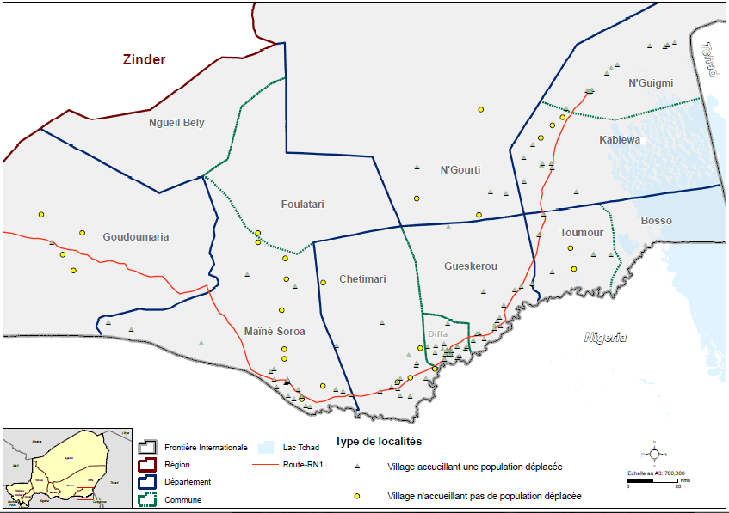
Localités évaluées dans la région de Diffa

Slide 11
Limites de la méthodologie
En raison de la nature qualitative de la méthodologie, les résultats sont indicatifs, et non représentatifs, de la situation de l’ensemble de la population des localités évaluées
Certaines problématiques de protection ont pu être sous-rapportée en raison du caractère sensible du sujet
Difficultés rencontrées dans l’identification de villages hôtes à visiter en raison des conditions sécuritaires les ayant rendus inaccessibles au moment de la collecte de données
Les données reposant sur les réponses des participants, existence possible d’un biais dans les réponses, notamment dans l’optique de recevoir davantage d’assistance
Certaines thématiques de protection nécessiteraient des enquêtes plus approfondies notamment à travers des groupes de discussion
Notes:
Afin de pallier à la difficulté d’identifier des villages hôtes à visiter, pour certains villages inaccessibles, les entretiens avec les informateurs clés ont été effectués par téléphone;
3ème point: Bien qu’il y ait également eu un problème d’inaccessibilité en raison des conditions sécuritaires pour les autres évaluations protections pour certains sites, ce problème s’est particulièrement posé pour cette évaluation et l’identification des villages hôtes car l’équipe ne partait pas d'une liste prédéfinie de sites à visiter comme c'est le cas pour les sites de déplacés avec la DREC; l’identification a été réalisée par l’équipe et cela a été rendu difficile en raison des conditions sécuritaires; et la différence est que si ces villages étaient inaccessibles, il était possible d’en identifier d’autres
Dernier point: Certaines thématiques de protection, telles que celles liées à la protection de l’enfance ou aux violences basées sur le sexe et le genre, nécessiteraient des enquêtes plus approfondies afin notamment de pouvoir faire ressortir les liens de cause à effet entre certains éléments. Une méthodologie de collecte de données telle que les groupes de discussion serait alors nécessaire afin de prendre en considération le caractère sensible des informations communiquées.

Slide 12
3. Résultats principaux de l’évaluation
Notes:
Lors de la lecture de ces résultats et données, il faut garder en tête qu’ils sont basés sur des entretiens avec des informateurs clés et sont donc indicatifs plutôt que représentatifs de la situation de la population au sein de la localité. De plus, en raison du caractère sensible de certaines thématiques comme le travail forcé ou l’existence de tensions entre deux types de population, l’occurrence de certaines problématiques de protection peuvent avoir été sous rapportée. Il s’agit d’une limite liée à la méthodologie utilisée que nous clarifierons dans les différents outputs que nous publierons.

Slide 13
3.1. Situation sécuritaire

Slide 14
Sentiment de sécurité
Dans 20/132 localités, au moins une partie de la population ne se sentait en sécurité au sein de la localité au moment de l’évaluation
Parmi ces localités, les trois principales raisons évoquées sont:
1. Manque de patrouilles régulières
2. Absence de Forces de Défense et de Sécurité (FDS)
3. Présence de groupes armés
Notes:
Localités où l’ensemble de la population ne se sentait pas en sécurité: Kangouri Mamadou (Gueskerou), Madou Korodi (Diffa), Ngagam (Gueskerou), Tchoungoua (Toumour), Yabal (Maine Soroa)
Localités dans lesquelles une minorité de la population ne se sentait pas en sécurité: Ngouba (Toumour), Boulangouri (Diffa) Chouwari (Chetimari), Dabago kadey (Chetimari), Deyssa manga (Chetimari), Garin_Dogo(Guessere) (Gueskerou), Ngalwa (Gueskerou), Djatkori (Maine_Soroa), Kandilwa Youra (Maine_Soroa), Katiellari (Maine_Soroa), Kournawa (Kabalewa)
Localités dans lesquelles la moitié de la population ne se sentait pas en sécurité: Fougouri (Diffa), Chetimari (Diffa), Ousseiniram (Foulatari)
Localités dans lesquelles la majorité de la population ne se sentait pas en sécurité: Djambourou (Maine Soroa)

Slide 15
Incidents sécuritaires (1/2)
Des incidents sécuritaires ont été rapportés dans 23/132 localités au cours des six derniers mois précédant l’évaluation
Parmi ces localités :
Incidents les plus rapportés :
Violences physiques contre les civils
Vols/braquages
Kidnapping/Disparitions forcées
Groupes de personnes les plus affectés :
Hommes (18-49 ans)
Garçons (11-17 ans)
Femmes (18-49 ans) / Femmes âgées (50 ans ou plus)
Filles (11-17 ans)
Notes:
Incidents sécuritaires: combats entre groupes armés, disputes inter communautaires, vols/braquage, etc.
Les 23 localités dans lesquels des incidents sécuritaires ont été rapportés au cours des six mois précédant l’évaluation se situent dans les communes suivantes:
Diffa (2), Gueskerou (6), N’Guigmi (3), Kabalewa (2), Chetimari (3), Toumour (3), Maine Soroa (4)

Slide 16
Incidents sécuritaires (2/2)
Fréquence des incidents sécuritaires, par nombre de localités :
Dans la majorité des localités concernées (13/23), seul un incident sécuritaire a eu lieu au cours du mois précédant l’évaluation
Evolution du nombre d’incidents au cours des six mois précédant l’évaluation, par nombre de localités :
Rares
Sporadiques
Fréquents
10/23
(43,5%)
8/23
(35%)
5/23
(22%)
Diminué
Stable
Augmenté
10/23
(43,5%)
5/23
(22%)
8/23
(35%)
Notes:
Rares: moins d’une fois par mois
Sporadiques: entre une fois par semaine et une fois par mois
Fréquents: au moins une fois par semaine

Slide 17
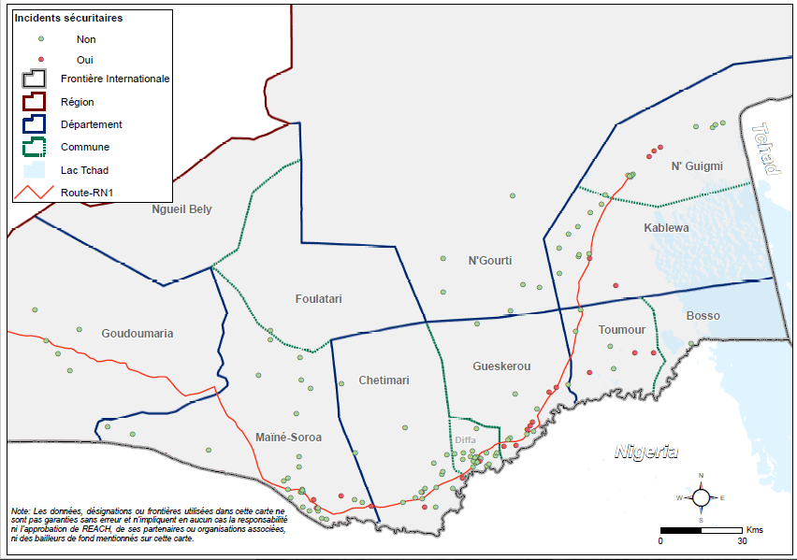
Localités dans lesquelles des incidents sécuritaires ont eu lieu au cours des six mois précédant l’enquête

Slide 18
Mécanismes de prévention/réduction des incidents sécuritaires
Des actions afin de réduire/prévenir l’occurrence d’incidents sécuritaires ont été mises en œuvre dans la majorité des localités affectées : 15/23 (65%)
Principales actions ayant été entreprises :
Sécurisation
Patrouilles fréquentes
Aide humanitaire
Actions ayant été principalement entreprises par les principaux acteurs suivants :
Patrouille FDS
Etat
Organisations Non-Gouvernementales (ONG)
Notes:
Sécurisation: mise en place de mesures afin d’améliorer la sécurité dans la localité

Slide 19
Efficacité des mécanismes de prévention
Actions jugées inefficaces dans seulement une minorité de localités où des mesures ont été entreprises: 4/15 (27%)
Principales raisons pour lesquelles ces actions ont été jugées inefficaces :
Manque de consultation de la population locale
Manque d’information
Discrimination
Tendances similaires trouvées vis-à-vis de la situation sécuritaire pour les Personnes Déplacées Internes (PDI) et réfugiés
Notes:
Localités dans lesquelles les actions ont été jugées inefficaces: Boudoum (Maine Soroa), Elh Mainari (Gueskerou), Goussougourniram (Maine Soroa), Kolo Manga (Kabalewa)

Slide 20
Impact de l’arrivée de la population déplacée
Existence d’un impact pour la population hôte suite à l’arrivée de déplacés, par nombre de localités :
Principaux aspects de cet impact :
Augmentation de l’aide extérieure
Diminution de l’accès aux ressources naturelles
Diminution de l’accès aux services de base

Slide 21
3.2. Protection

Slide 22
Groupes de personnes vulnérables et atteintes à l’intégrité de la personne
Principaux groupes de personnes vulnérables identifiés au sein de la population hôte :
Femmes âgées (50 ans ou plus)
Hommes âgés (50 ans ou plus)
Bébés (inférieur à 5 ans)*
Atteintes à l’intégrité physique au cours des six mois précédant l’enquête rapportées dans un nombre relativement élevé de localités : 28/132 (21%)
Parmi ces localités, types principaux d’atteintes :
Violences physiques (attaques, meurtres)
Menace
* Etant donné que seuls des IC adultes ont été interrogés en raison de la méthodologie utilisée, les problématiques liées à la protection de l’enfance ont pu être sous-rapportées.
Notes:
Atteintes à l’intégrité physique:
- Kidnapping/disparitions
Agressions physiques, psychologiques ou sexuelles
Violences basées sur le genre
Mariage forcé
Travail forcé
Exploitation des enfants (< de 18 ans)
Arrestation et détention non justifiées de personnes
Femmes seules menacées
Discrimination : favoriser une personne par rapport à une autre en fonction de son origine.

Slide 23
Voies de référencement (1/2)
Voie(s) de référencement existant dans la majorité des localités visitées : 115/132 (87%)
Nombre de localités
Connaissance des voies de référencement par l’ensemble de la population
Parmi les localités où il existe au moins une voie de référencement (115),
73 (63,5%)
Accessibilité des voies de référencement par l’ensemble de la population
Parmi les localités où au moins une partie de la population a connaissance des voies de référencement (112),
68 (61%)
Utilisation des voies de référencement par l’ensemble de la population
Parmi les localités où au moins une partie de la population a accès aux voies de référencement (112),
65 (58%)
Notes:
Définition voies de référencement: Si une personne est affectée ou elle est à risque, si elle connait les voies de référencement implique qu’elle sait à qui s’adresser pour le problème qu’elle a afin qu’elle soit aidée. Par exemple : le chef du village/boulama, le comité de protection etc.
Exemples: appui psychosocial, éducation, services de conseil, accès aux documents (acte de naissance, certificat de divorce), suivi judiciaire, programme AGR

Slide 24
Voies de référencement (2/2)
Parmi les localités dans lesquelles au moins une partie de la population utilise les voies de référencement (111/132), principales voies de référencement utilisées :
Services éducatifs
Services médicaux
Services délivrant les documents légaux
Proportions de la population considérant les voies de référencement comme étant efficaces, par nombre de localités :
Principales raisons pour lesquelles ces voies sont jugées efficaces :
Amélioration des perspectives futures
Répond aux besoins de la population
Ensemble
Majorité
Moitié
Minorité
69/111
(62%)
36/111
(32%)
3/111
(3%)
3/111
(3%)

Slide 25
Documentation légale (1/2)
Dans la majorité des localités visitées (85/132), au moins une partie de la population hôte n’a pas de documents d’état civil/acte ou extrait de naissance
Trois principales raisons évoquées pour lesquelles la population n’a pas de tels documents :
Manque de moyens financiers
Jamais eu de documentation
Non connaissance des procédures pour avoir ces documents
Raisons principales identiques pour les PDI
Raisons légèrement différentes pour les réfugiés :
Manque de moyens financiers
Perte de documentation légale
Non connaissance des procédures pour avoir ces documents

Slide 26
Documentation légale (2/2)
Principales catégories de population manquant le plus souvent de documents d’état civil/acte ou extrait de naissance :
Femmes âgées (50 ans ou plus)
Femmes (18-49 ans)
Pour les PDI et les réfugiés, le manque de documentation semble concerner toutes les catégories de population
Conséquences les plus fréquentes du manque de documentation légale :
1. Difficultés en termes de circulation/ mouvement
2. Difficultés pour accéder aux services de base
3. Difficultés pour accéder au travail

Slide 27
Enregistrement des nouveau-nés
Proportions de la population hôte ayant rapporté rencontrer des difficultés pour enregistrer les nouveau-nés :
Principales raisons évoquées pour expliquer ces difficultés :
Manque de moyens financiers
Service trop éloigné
Ne savent pas comment faire
Ensemble
Majorité
Moitié
20/132
(15%)
21/132
(16%)
2/132
(1,5%)
Minorité
Non
Ne sait pas
14/132
(11%)
74/132
(56%)
1/132
(1%)

Slide 28
3.2. Accès à l’information et aux services de base

Slide 29
Accès à l’information
Principales sources d’information utilisées :
Radio, télévision
Chef de village/communauté ou Boulama
Lieux de manifestation sociale
Principaux moyens de communication utilisés :
Téléphone
Contact direct
Dans une minorité de localités (42/132), au moins une partie de la population n’aurait pas assez d’informations par rapport aux questions liées aux déplacements suite à la crise Boko Haram.
Principaux types d’information dont la population dans ces localités aurait besoin :
Sécurité
Paix
119/132 (90%)
67/132 (51%)
57/132 (43%)
124/132 (94%)
121/132 (92%)

Slide 30
Besoins prioritaires et Accès aux services de base
Trois principaux besoins prioritaires de la population hôte :
Biens alimentaires
Accès à l’eau
Accès à une Activité Génératrice
de Revenu (AGR)
Dans la grande majorité des localités (101/132), au moins une partie de la population hôte aurait un accès limité aux services de base

Slide 31
Accès aux services de base
Parmi ces localités, principaux services auxquels la population a un accès limité :
Santé
Eau
Marchés
Services légèrement différents pour les PDI et réfugiés :
Santé
Marchés
Education/Eau
Principales raisons évoquées pour expliquer cet accès limité :
1. Manque de moyens financiers
2. Service trop éloigné
3. Service non existant
Notes:
Education: dans le cadre de cette évaluation, le terme ‘éducation’ est compris de générale, et ne fait pas référence à un type ou niveau d’éducation en particulier.

Slide 32
Accès à la terre et à la propriété
Dans une minorité des localités (43/132), au moins une partie de la population hôte n’aurait pas accès au logement
Dans un peu moins de la moitié des localités (61/132), au moins une partie de la population hôte n’aurait pas accès à la terre agricole
Parmi ces localités, les principales raisons évoquées pour expliquer l’accès limité au logement et à la terre agricole sont similaires :
Manque de moyens financiers
Arrivée de déplacés dans la localité ou à proximité
Discrimination
Notes:
Il est probable que certains IC aient compris la question comme se référant à l’accès à la propriété, ce qui expliquerait le nombre important de localités où une partie de la population a été indiquée comme n’ayant pas accès au logement.

Slide 33
4. Conclusion

Slide 34
Conclusion (1/2)
La situation sécuritaire dans la majorité des localités visitées semble être relativement problématique :
Sentiment d’insécurité rapporté dans peu de localités mais à travers la région
Occurrence d’incidents sécuritaires au cours des six derniers mois mentionnée dans environ 20% des localités
Atteintes à l’intégrité physique ayant eu lieu au cours des six mois précédant l’enquête rapportées dans un nombre relativement élevé de localités (28/132)
Voies de référencement existant dans la majorité des localités :
Utilisation, accès et sentiment d’efficacité par au moins une partie de la population rapportés dans la majorité des localités
Notes:
Sentiment d’insécurité rapporté dans peu de localités mais à travers la région: les communes dans lesquelles au moins une partie de la population ne sentent pas en sécurité sont: Chetimari, Diffa, Foulatari, Gueskerou, Kabalewa, Maine Soroa, Toumour; pas vraiment une commune en particulier

Slide 35
Conclusion (2/2)
La population d’une majorité de localités manque de documentation légale; problème semblant concerné particulièrement les femmes
Principal besoin prioritaire pour la quasi-totalité des localités: biens alimentaires, suivi par l’accès à l’eau et à une AGR
La population d’une grande majorité des localités a un accès limité aux services de base, principalement vis-à-vis de la santé
Similarité de la situation en termes de protection entre la population hôte et la population déplacée
Tendances vis-à-vis de la situation sécuritaire, protection et accès à l’information/services de base similaires entre les deux types de population

Slide 36
Merci ! Contact Christian KELLER – Point Focal Pays REACH Niger, Niamey christian.keller@reach-initiative.org Marie FAOU – Chargée d’évaluation REACH Niger, Niamey marie.faou@reach-initiative.org

